Slide 1
Программирование на языках высокого уровня
Лаб. работа 2. Циклы while и do while. Вложенные циклы

Slide 2
Задача 1.
Выполнить реализацию вывода соответствующих заданию цифровых узоров. Реализовать 1, 2 задания через циклы While, 3 и 4 задания – через цикл do while. Нарисовать ГСА для каждой программы. Для программ применить требования Java Code Conventions.

Slide 3
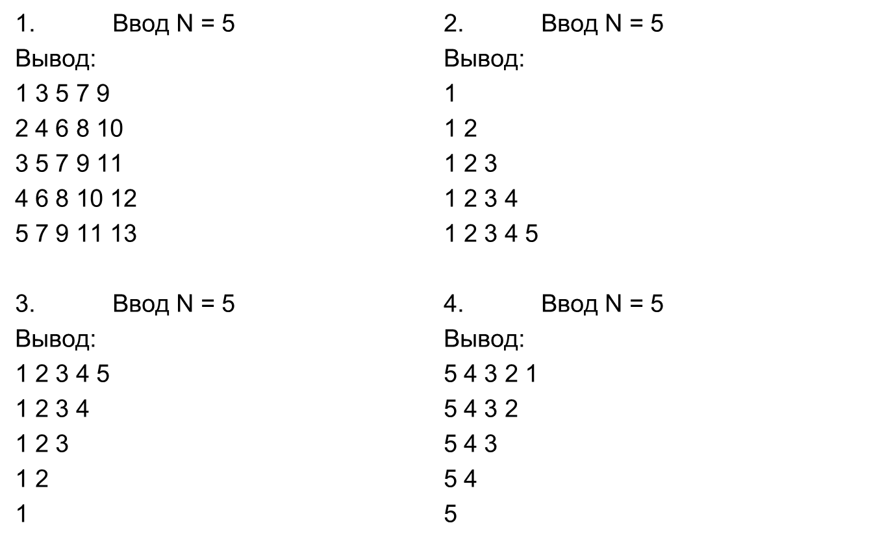
Задача 1. A.

Slide 4
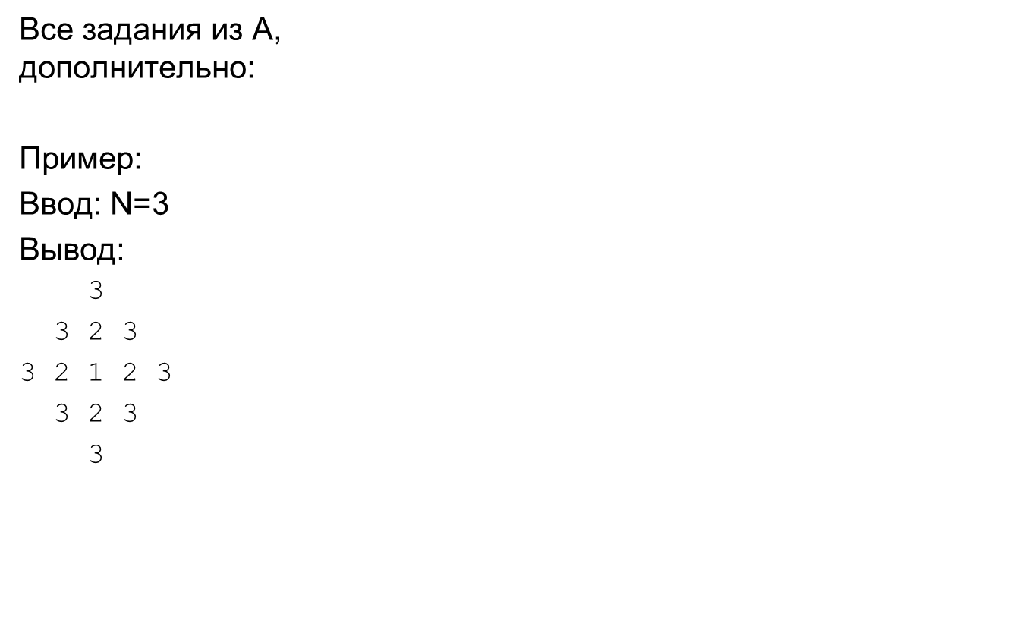
Задача 1. B.

Slide 5
Домашнее задание
Программа должна быть реализована в двух версиях: c циклом while и do while.
Для каждой версии – ГСА
Код программы должен соответствовать Java Code Conventions

Slide 6
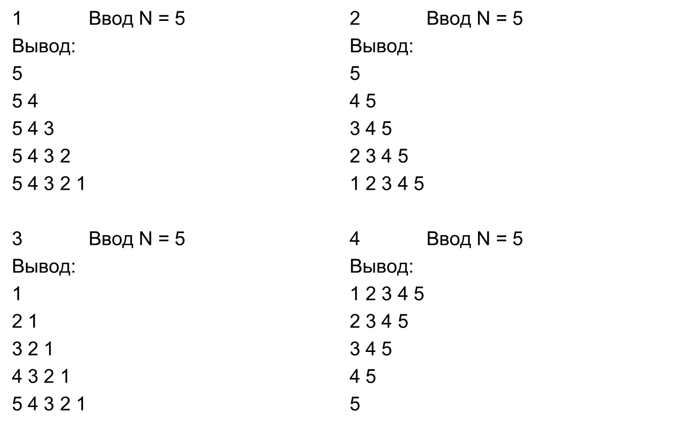
Домашнее задание

Slide 7
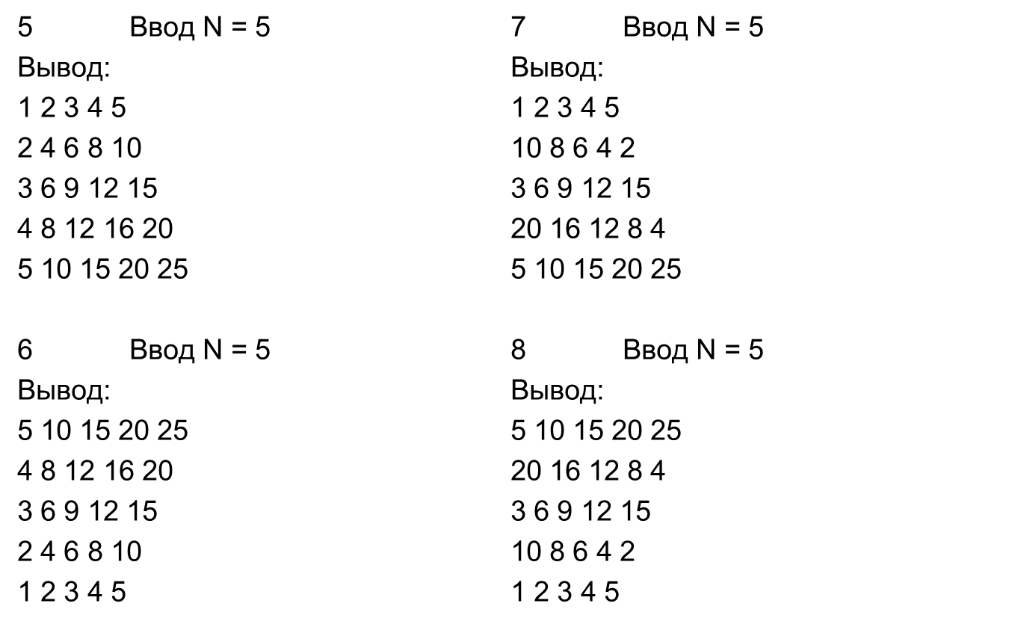
Домашнее задание. A.

Slide 8
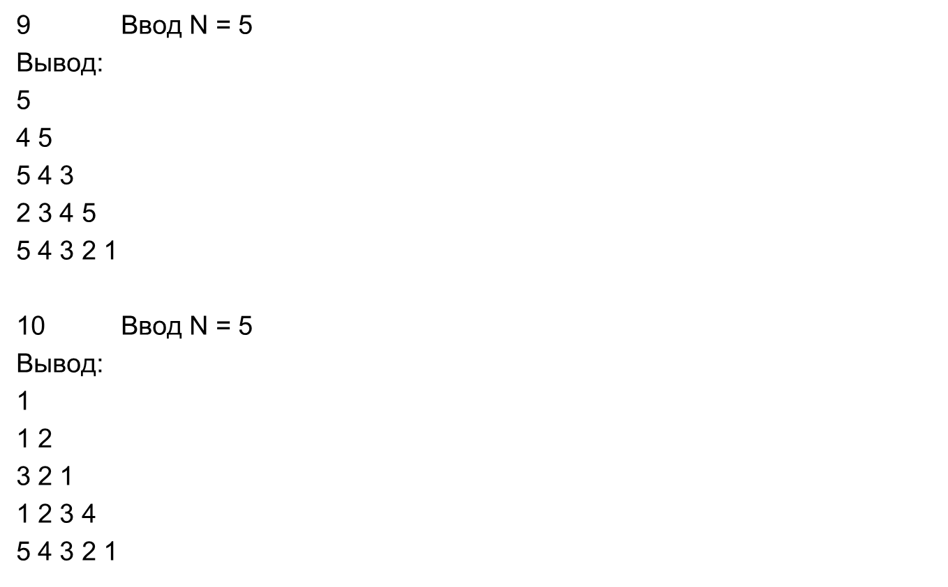
Домашнее задание. A.

Slide 9
Домашнее задание. A.

Slide 10
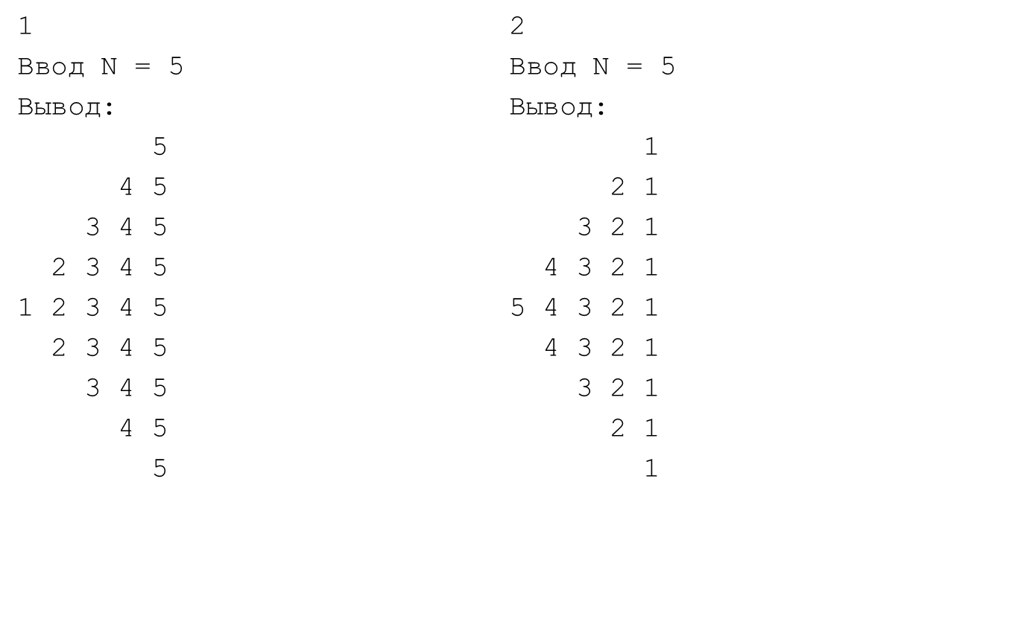
Домашнее задание. B.

Slide 11
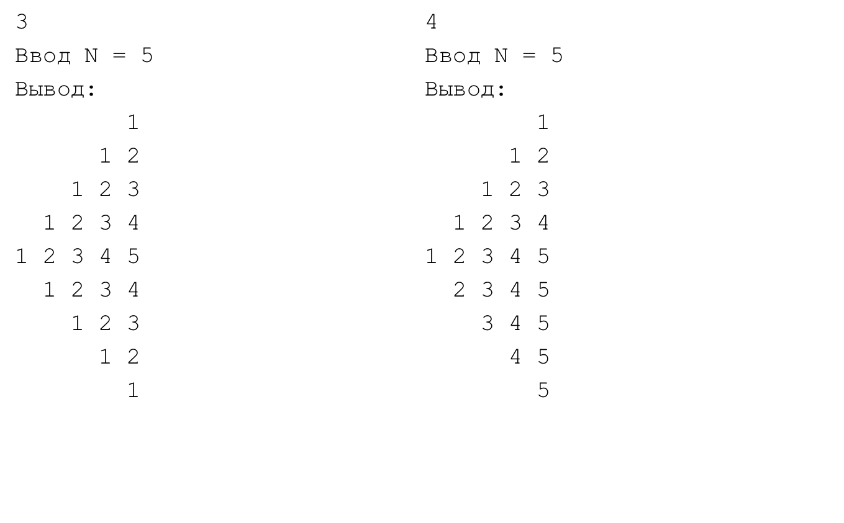
Домашнее задание. B.

Slide 12
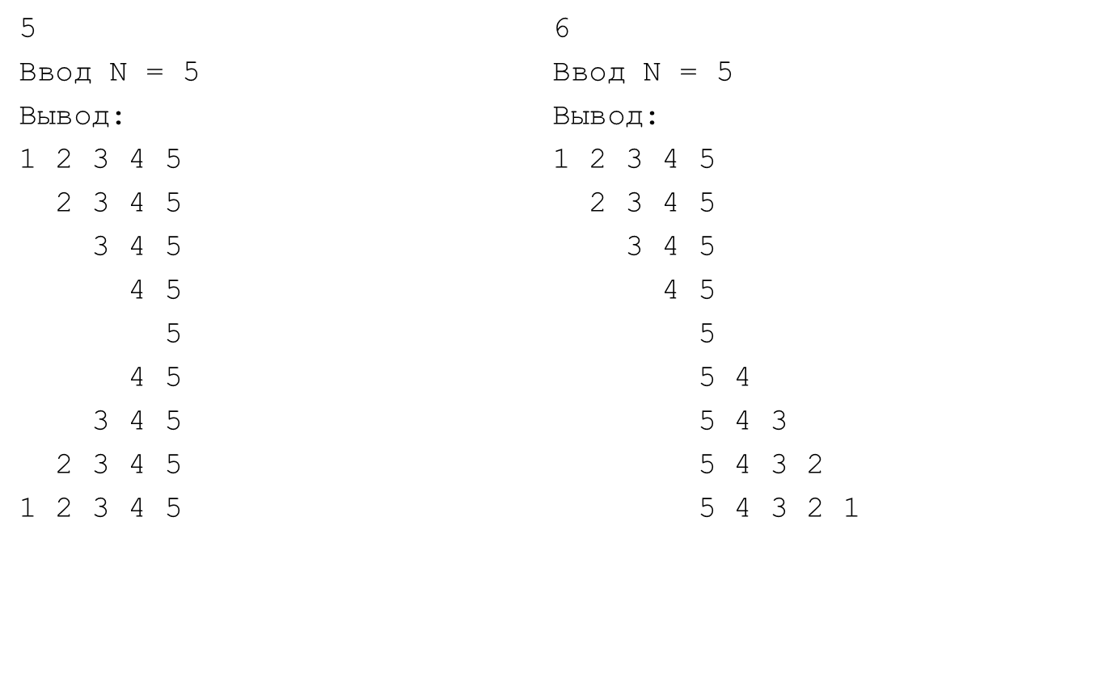
Домашнее задание. B.

Slide 13
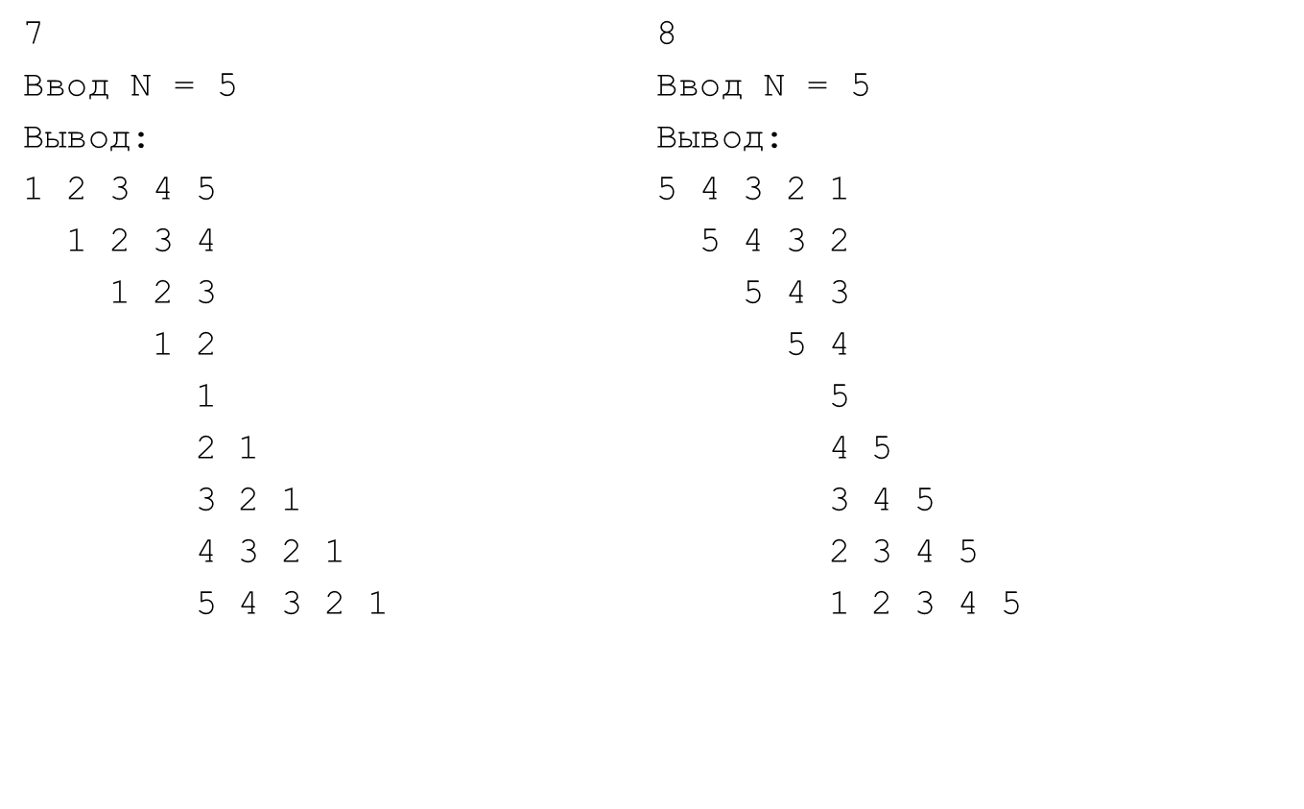
Домашнее задание. B.

Slide 14
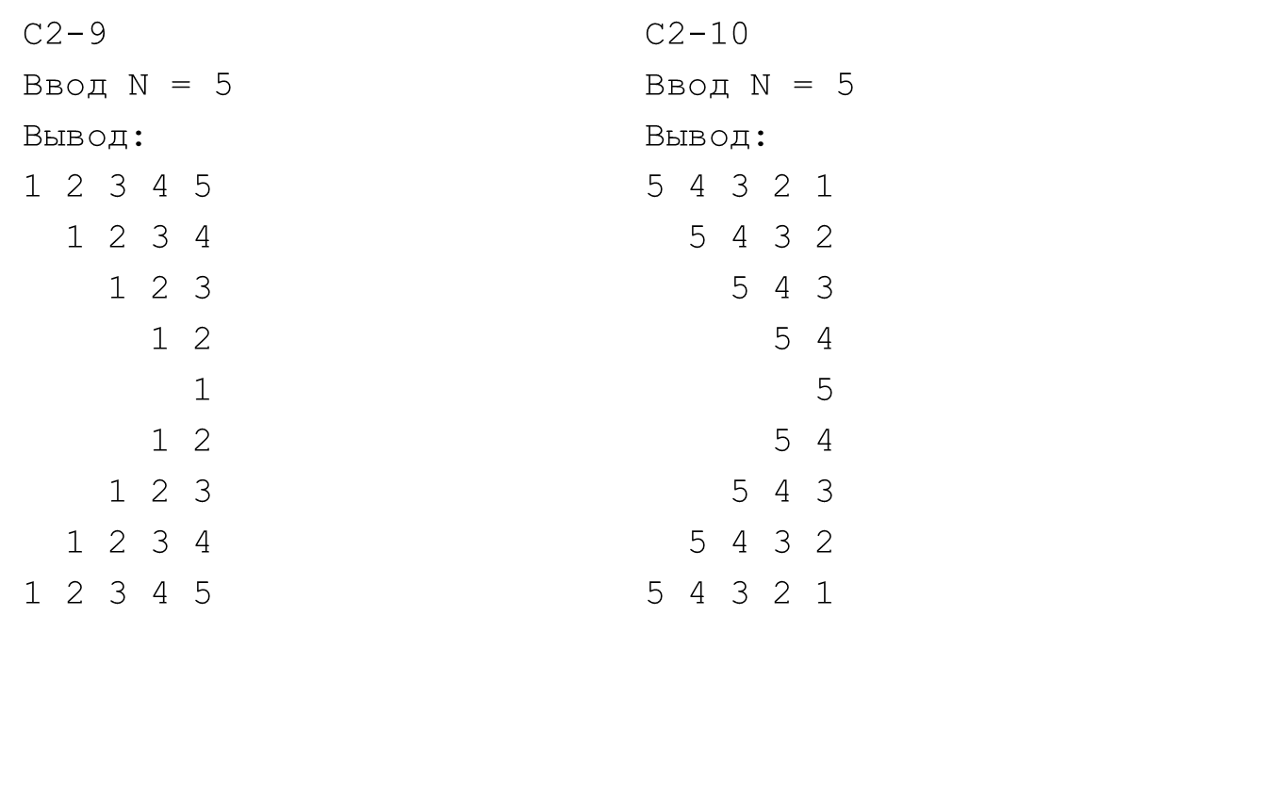
Домашнее задание. B.

